Slide 1

II.B Variables Aleatorias Continuas II.D Problemas de Valor Esperado de una Variable Aleatoria Continua II.F Problemas de Varianza de una Variable Aleatoria Continua
Temas II.B, II.D, II.F

Slide 2
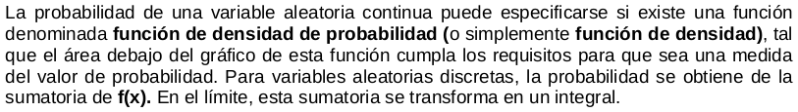
II.B Variables Aleatorias Continuas
VARIABLES ALEATORIAS CONTINUAS
FUNCIÓN DE DENSIDAD DE PROBABILIDAD

Slide 3
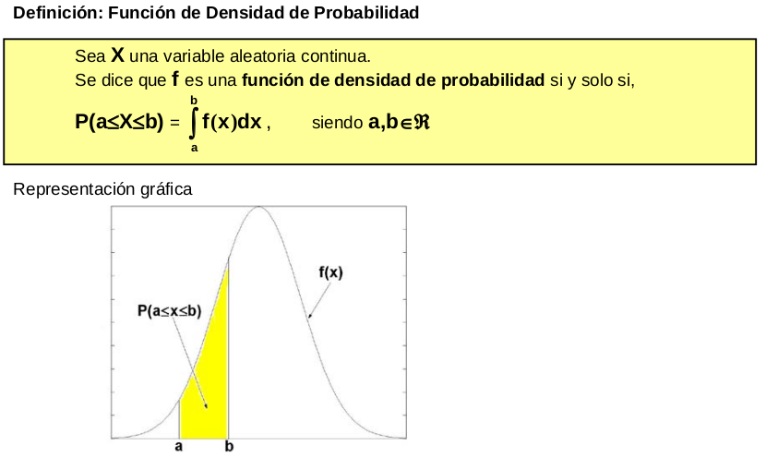
II.B Variables Aleatorias Continuas

Slide 4
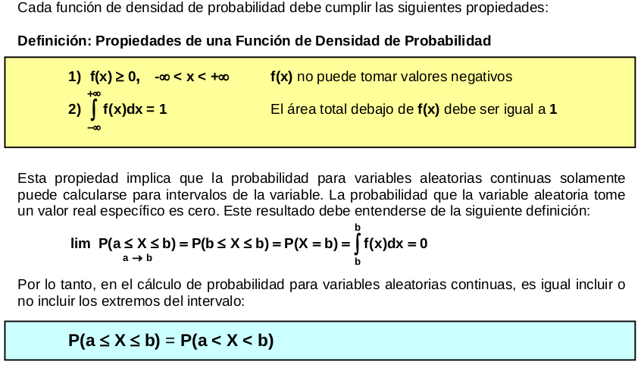
II.B Variables Aleatorias Continuas Función de Densidad de Probabilidad

Slide 5
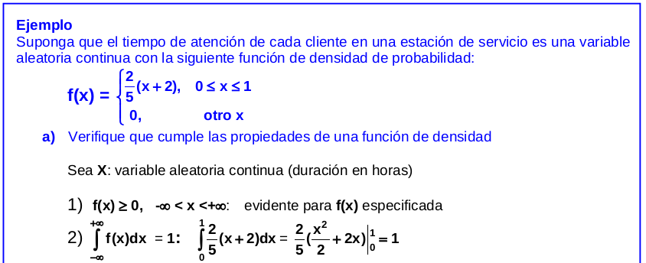
II.B Variables Aleatorias Continuas Ejemplo de una variable aleatoria continua

Slide 6
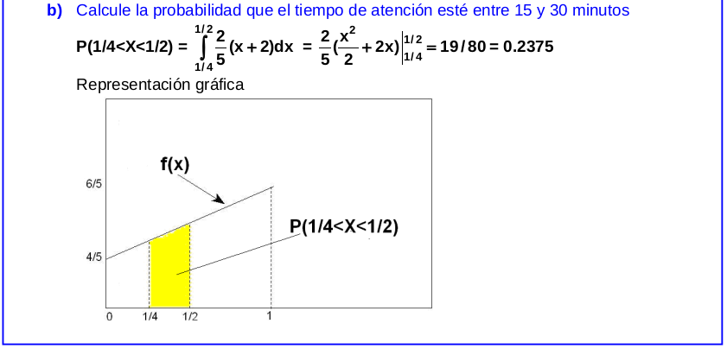
II.B Variables Aleatorias Continuas Ejemplo de una variable aleatoria continua

Slide 7
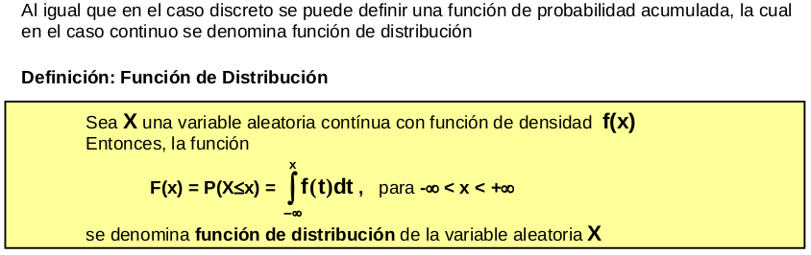
II.B Variables Aleatorias Continuas FUNCIÓN DE DISTRIBUCIÓN

Slide 8
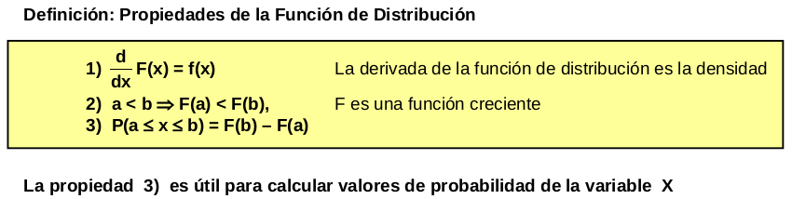
II.B Variables Aleatorias Continuas Propiedades de la Función de Distribución

Slide 9
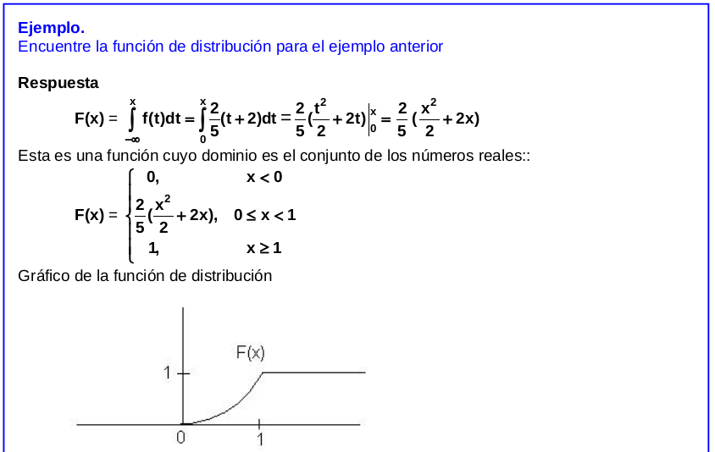
II.B Variables Aleatorias Continuas Ejemplo de una Función de Distribución

Slide 10
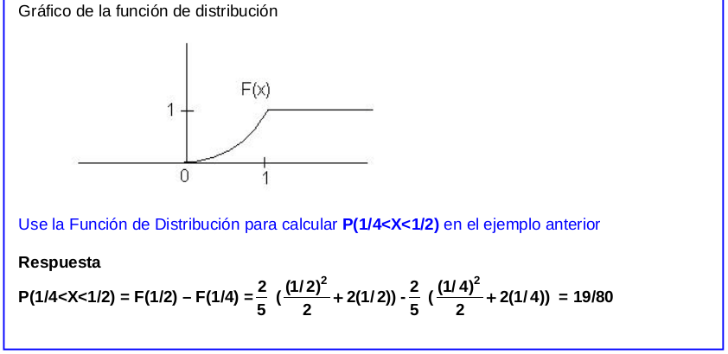
II.B Variables Aleatorias Continuas Ejemplo de una Función de Distribución

Slide 11

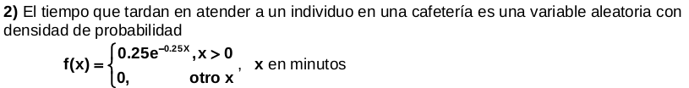
II.B Variables Aleatorias Continuas EJERCICIOS
1) Verifique que satisface las propiedades de una función de densidad.
2) Calcule la probabilidad que X tenga un valor mayor a 0.75.
Calcule la probabilidad que el tiempo que tardan en atenderlo sea más de 5 minutos

Slide 12
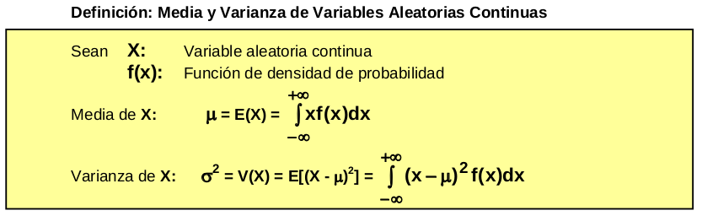
II.D Problemas de Valor Esperado de una Variable Aleatoria Continua II.F Problemas de Varianza de una Variable Aleatoria Continua
MEDIA Y VARIANZA DE VARIABLES ALEATORIAS CONTINUAS

Slide 13
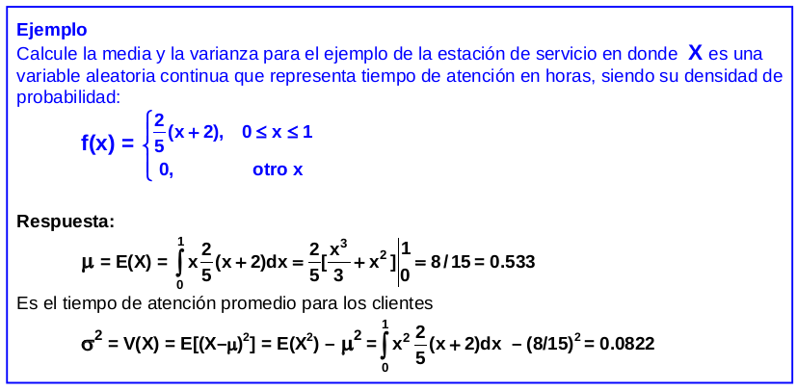
II.D Problemas de Valor Esperado de una Variable Aleatoria Continua II.F Problemas de Varianza de una Variable Aleatoria Continua

Slide 14
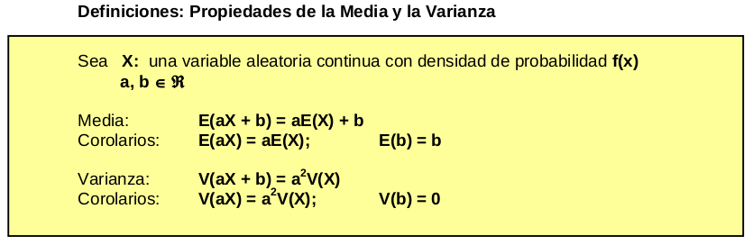
PROPIEDADES DE LA MEDIA Y LA VARIANZA

Slide 15
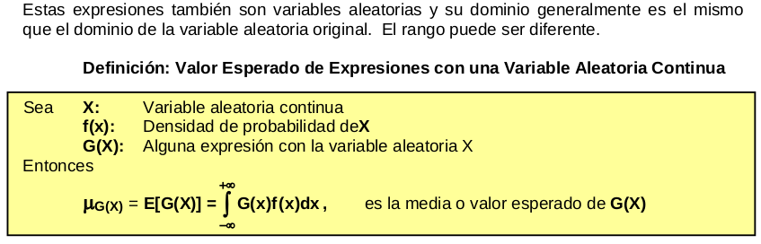
VALOR ESPERADO DE EXPRESIONES CON UNA VARIABLE ALEATORIA CONTINUA

Slide 16
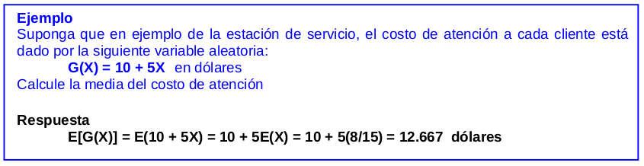
VALOR ESPERADO DE EXPRESIONES CON UNA VARIABLE ALEATORIA CONTINUA

Slide 17
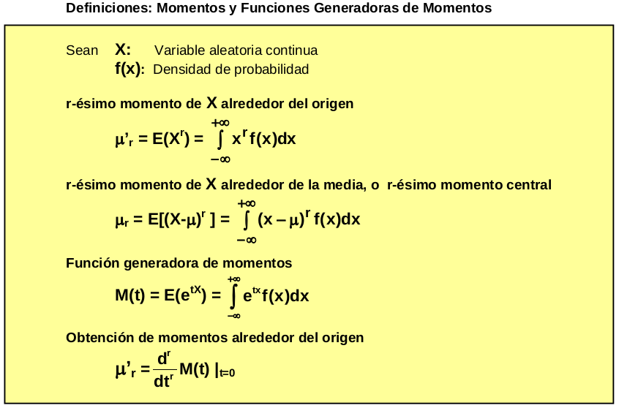
MOMENTOS Y FUNCIÓN GENERADORA DE MOMENTOS PARA VARIABLES ALEATORIAS CONTÍNUAS

Slide 18
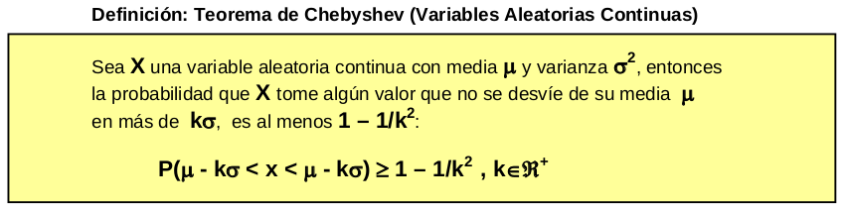
TEOREMA DE CHEBYSHEV

Slide 19
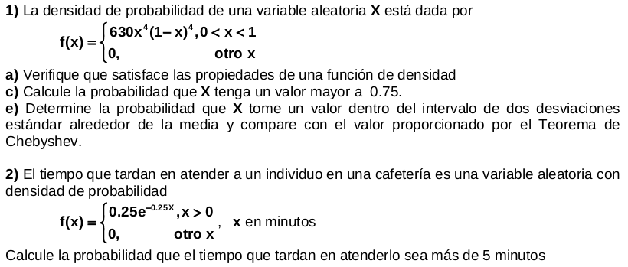
EJERCICIOS
0) La densidad de probabilidad de una variable aleatoria X está dada por
Determine la probabilidad que X tome un valor dentro del intervalo de dos desviaciones estándar alrededor de la media y compare con el valor proporcionado por el Teorema de Chebyshev.

Slide 20
REFERENCIAS
Rodriguez Ojeda, L. (2007). Probabilidad y Estadística Básica para Ingenieros. Escuela Superior Politécnica del Litoral, ESPOL, Guayaquil, Ecuador.

